Slide 1
우선순위 큐
(priority queue)

Slide 2
우선순위 큐 (priority queue)
추상 자료형(ADT, Abstract Data Type)으로서의 정의
데이터
우선순위(priority) 값을 가진 원소들의 유한 집합 (앞뒤x-> 우선순위)
연산(Operation) : 이름 보다는 의미
Create(): 공백 우선순위 큐를 생성한다.
Insert(Q, x): 원소 x를 큐 Q에 삽입한다.
FindMax(Q) 또는 FindMin(Q): Q 안에서 가장 높은(또는 낮은) 우선순위를 가진 원소를 반환한다.
DeleteMax(Q) 또는 DeleteMin(Q): Q 안에서 가장 높은(또는 낮은) 우선순위를 가진 원소를 삭제 하고 반환한다.
IsEmpty(Q) : 큐가 비어 있는지 여부를 반환한다.
(선택적) Size(Q) : 큐에 들어 있는 원소의 개수를 반환한다.
성질(Property)
일반적인 큐(Queue)**는 FIFO(First-In First-Out) 순서를 따른다.
우선순위 큐는 삽입 순서와 무관하게, 항상 우선순위가 가장 높은 원소가 먼저 삭제된다.

Slide 3
구현에 배열을 사용하는 방법
a. 정렬 안 하는 배열을 사용할 때의 최악 시간 복잡도 (Big-O) 표현
삽입: 제일 뒤에 추가 하므로 O(1)
삭제: 우선 순위가 높은 요소를 순차적으로 찾으므로 O(n) + 삭제 후 이동 O(n) = O(n)
6 | 2 | 8 | 0
b. 정렬 하는 배열을 사용할 때의 최악 시간 복잡도 (Big-O) 표현
삽입: 삽입할 위치 찾기는 절반씩 나눠찾으므로 O(log₂n) + 삭제 후 이동 O(n) = O(n)
삭제: 우선순위가 높은 것이 제일 뒤 이므로 이동 없음 O(1)
1 | 7 | 14 | 23 | 31
시간 복잡도는 “입력 크기 n이 충분히 커졌을 때, 실행 시간이 어떻게 증가하는지”를 보는 것.
여러 연산이 순차적으로 일어나면 합산: T(n) = f(n) + g(n) 하지만 Big-O 표기법은 점근적 상한선을 나타내므로:
f(n) = O(log n) , g(n) = O(n) , O(log n) + O(n) → O(n)
점근적(Asymptotic)의 의미
점근적: “n이 무한히 커질 때의 경향”을 본다. 즉, **입력 크기 n → ∞**로 갈 때, 실행 시간이 어떻게 변하는지를 보는 것.
작은 n에서는 세부적인 상수, 낮은 차항이 영향을 주지만, n이 커질수록 **지배적인 항(가장 큰 차수)**만 중요해집니다.
상한선(Upper Bound)의 의미
상한선: 함수의 성장 속도를 “이보다 빠르지 않다”라고 제한하는 값.
예: 어떤 알고리즘의 실행 시간 T(n)이 있다고 할 때, T(n) = 3n² + 2n + 10
빅오 표기: O(n²) 이는 “n이 충분히 커지면, 실행 시간이 n²에 비례하는 어떤 상수 배수 이하로 성장한다”는 의미.

Slide 4
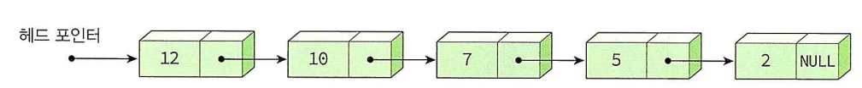
구현에 연결 리스트를 사용하는 방법
a. 정렬 안 하는 배열을 사용할 때의 최악 시간 복잡도 (Big-O) 표현
삽입: 빠르게 제일 앞에 추가 하므로 O(1)
삭제: 우선 순위가 높은 요소를 순차적으로 찾으므로 O(n)
b. 정렬 하는 배열을 사용할 때의 최악 시간 복잡도 (Big-O) 표현
삽입: 삽입할 위치 찾기는 순차적으로 찾으므로 O(n)
삭제: 우선순위가 높은 것이 앞이므로 이동 없음 O(1)

Slide 5
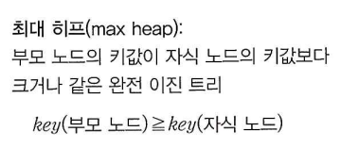
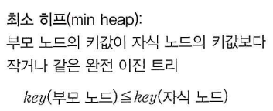
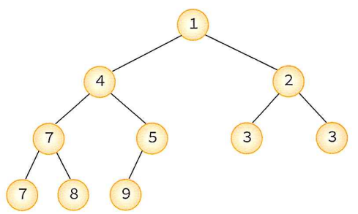

힙 (Heap)
완전 이진 트리의 일종으로 우선 순위 큐를 위하여 특별히 만들어진 자료구조. 느슨한 정렬 상태를 유지한다
이진 검색트리가 아니라 최상위 부모(루트)의 값만 의미가 있다.

Slide 6
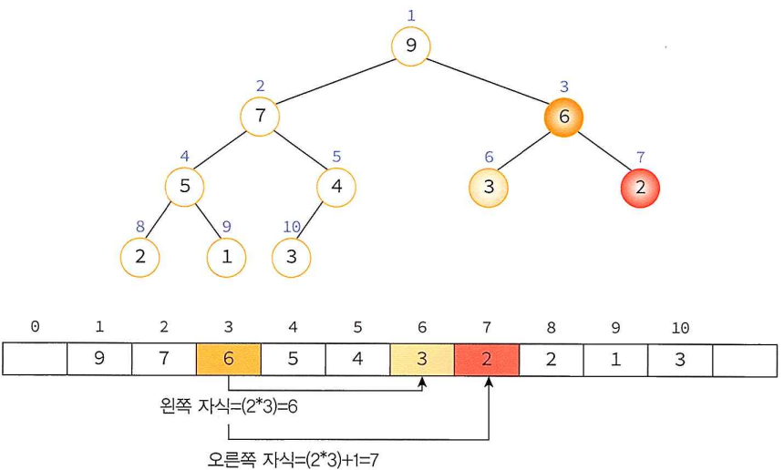
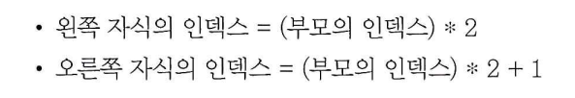

힙 트리의 배열 구현
구현 편의상 index = 0 사용 않함

Slide 7
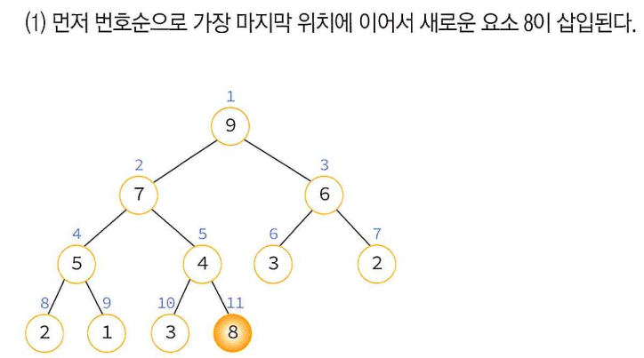
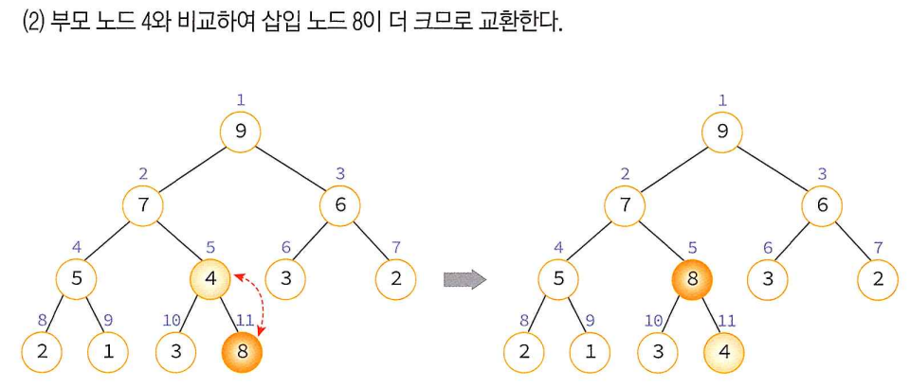
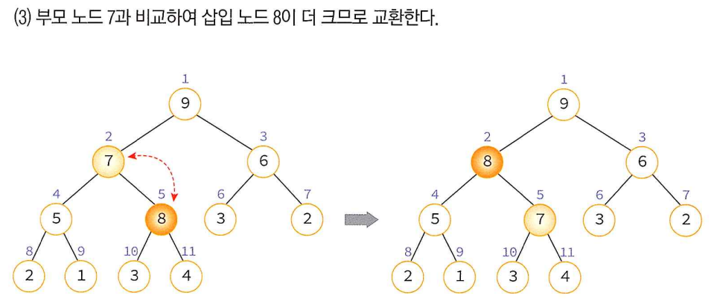
힙 트리: 삽입
배열의 제일 뒤에 넣고 승진(비교 후 교환) 하기

Slide 8
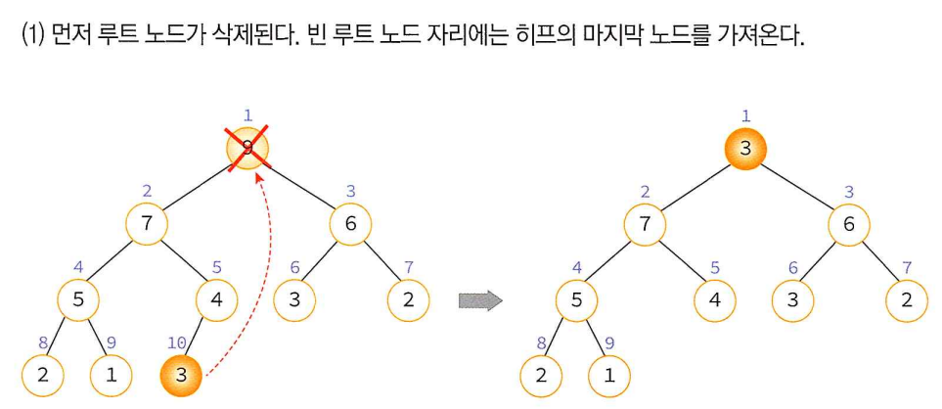
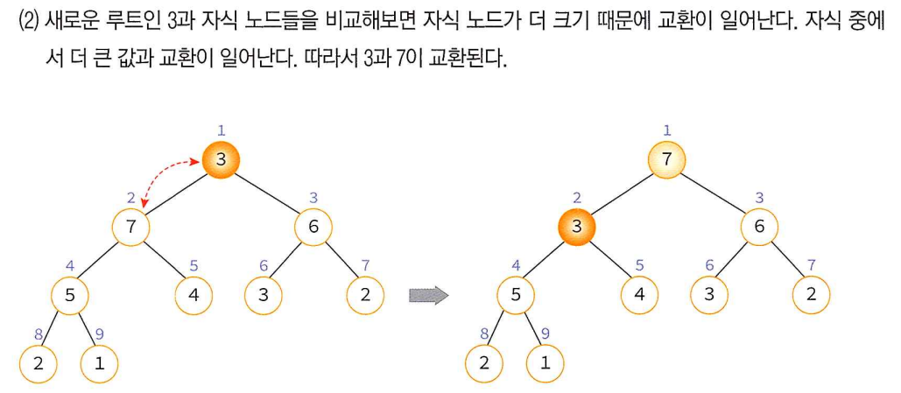
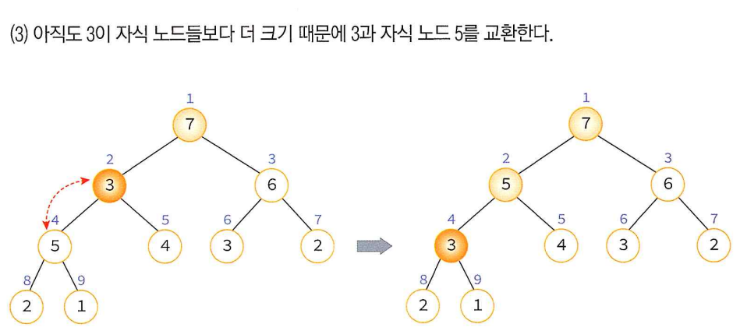

힙 트리: 삭제
배열의 제일 뒤를 루트에 넣고 강등(비교 후 교환) 하기

Slide 9
std::priority_queue
template<
class T,
class Container = std::vector<T>,
class Compare = std::less<typename Container::value_type>
> class priority_queue;
데이터 타입 T , index로 접근할수있는 랜덤 액세스 반복자(Random Access Iterator) 를 사용가능한 컨테이너 요구
기본은 작은 수가 Top이 된다. 비교 함수 지정 가능
// 사용자 비교함수 사용하기
struct
{
bool operator()(const int l, const int r) const { return l > r; }
} customLess;
std::priority_queue custom_priority_queue(data.begin(), data.end(), customLess);
pop_println("custom_priority_queue", custom_priority_queue);
// 원소비교에 함다 함수 사용하기
auto cmp = [](int left, int right) { return (left ^ 1) < (right ^ 1); };
std::priority_queue<int, std::vector<int>, decltype(cmp)> lambda_priority_queue(cmp);
for (int n : data)
lambda_priority_queue.push(n);
pop_println("lambda_priority_queue", lambda_priority_queue);
}
int main()
{
const auto data = {1, 8, 5, 6, 3, 4, 0, 9, 7, 2};
println("data", data);
std::priority_queue<int> max_priority_queue;
// 직접 요소를 넣어 우선순위 큐를 구성하는 방법
for (int n : data)
max_priority_queue.push(n);
pop_println("max_priority_queue", max_priority_queue);
// 템플릿 타입정보를 명시적으로 지정하여 우선순위 큐를 정의하는 방법 std::priority_queue<int, std::vector<int>, std::greater<int>>
min_priority_queue1(data.begin(), data.end());
pop_println("min_priority_queue1", min_priority_queue1);
//생성자에 비교자 객체를 전달하는 방법
std::priority_queue min_priority_queue2(data.begin(), data.end(), std::greater<int>());
pop_println("min_priority_queue2", min_priority_queue2);

Slide 10
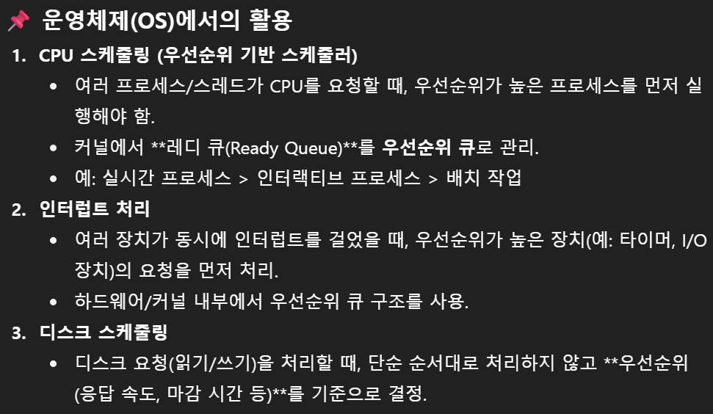
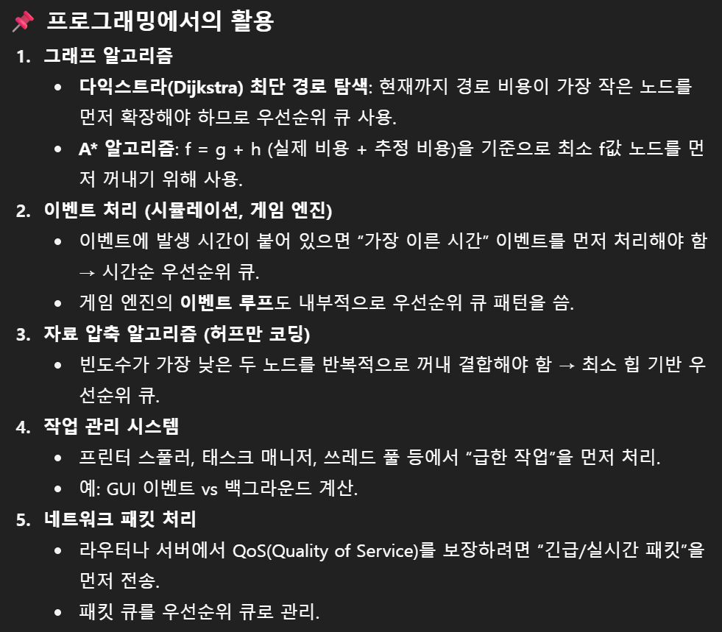
priority_queue 의 활용
“우선순위가 높은 것부터 꺼내자” 를 활용한다.

Slide 11

비용을 고려한 최단거리 탈출
각 타일에 점수를 부여하고 최단경로를 찾는다
우선 순위 큐를 사용하여 비용을 고려하여 큐에 넣는다. 꺼낼때 는 최소비용을 꺼내서 우선 방문
시작위치 1,1
출력 과 의미
0 -> ■: 방문하지 않은 위치 (비용+0)
1 -> # : 이동할 수 없는 벽
2 -> V: 한번 방문한곳
3 -> B: 방문하고 되돌아간 곳
4 -> 진흙 (비용+2)
5 -> 데미지 입는 곳 (비용+1)
탈출위치: 8,8

Slide 12
추가로 풀어볼 문제
최대 힙
https://www.acmicpc.net/problem/11279
디스크 컨트롤러
https://school.programmers.co.kr/learn/courses/30/lessons/42627

